Slide 1






Международный конкурс сочинений
«Без срока давности» 2025/26 учебного года
Информация о конкурсе memory45.su
Куратор конкурса Кудрявцева Юлия Львовна
ul.kudryavtceva@mpgu.su
(499)400-02-48 (доб.981)

Slide 2

Участники конкурса
обучающиеся 5–7 классов
обучающиеся 8-9 классов
обучающиеся 10-11 классов
студенты, обучающиеся по программам СПО
МДЦ «Артек», ВДЦ «Океан», ВДЦ «Смена», ВДЦ «Орленок»
обучающиеся опорных площадок
зарубежные участники
обучающиеся школ МИД

Slide 3







Тематические направления
преступления против детства
карательные операции, направленные на централизованное уничтожение мирного населения
уничтожение голодом и создание заведомо невыносимых условий существования
угон на принудительные работы
трагедия и подвиг советского народа в произведениях искусства
военные преступления японских милитаристов
деятельность поисковых отрядов
участие в образовательно-просветительских мероприятиях проекта «Без срока давности»
трагедия моей семьи в годы Великой Отечественной войны;
нацизм и неонацизм: история и современность.

Slide 4
Этапы конкурса
школьный ‒ с 1 ноября 2025 года по 19 января 2026 года
муниципальный ‒ с 20 января по 5 февраля 2026 года
региональный ‒ с 6 по 17 февраля 2026 года
федеральный ‒ с 18 февраля по 17 марта 2026 года

Slide 5
Обратить внимание!
1.Сочинение должно соответствовать цели конкурса
Сохранение исторической памяти о трагедии мирного населения СССР – жертвах военных преступлений нацистов и их пособников в годы Великой Отечественной войны 1941–1945 годов
2.Объем сочинения не более 6 печатных страниц
3. Ссылки на источники в конце печатной копии сочинения
Количество участников 2024/25 учебного года 681 324
Общее количество участников за шесть лет - 3 134 813

Slide 6
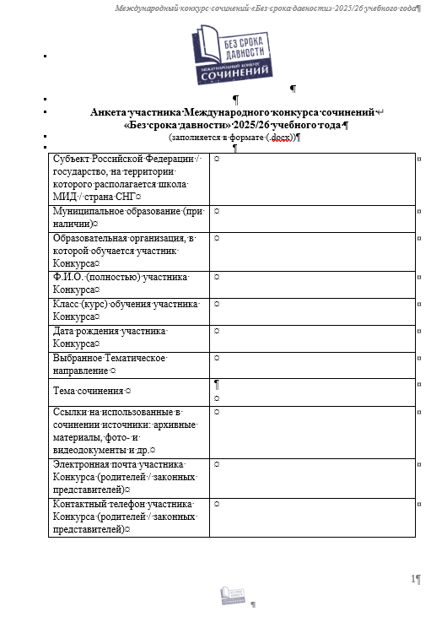
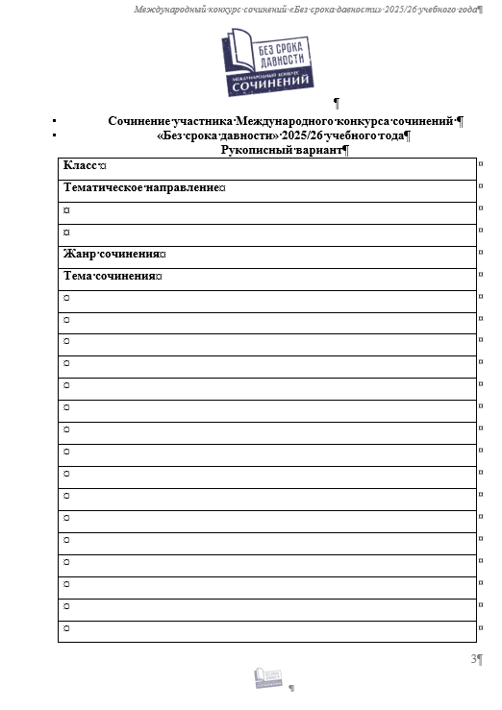
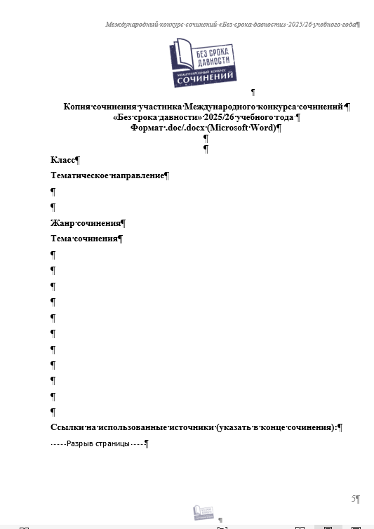
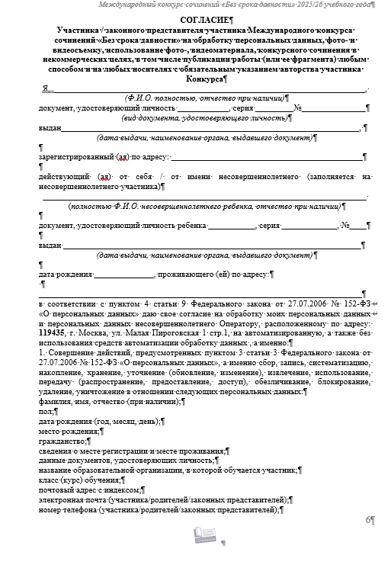
В личный кабинет загружается 4 сочинения
с конкурсной документацией
Анкета + Сочинение (скан одним файлом) + Копия (word) + Согласие

Slide 7
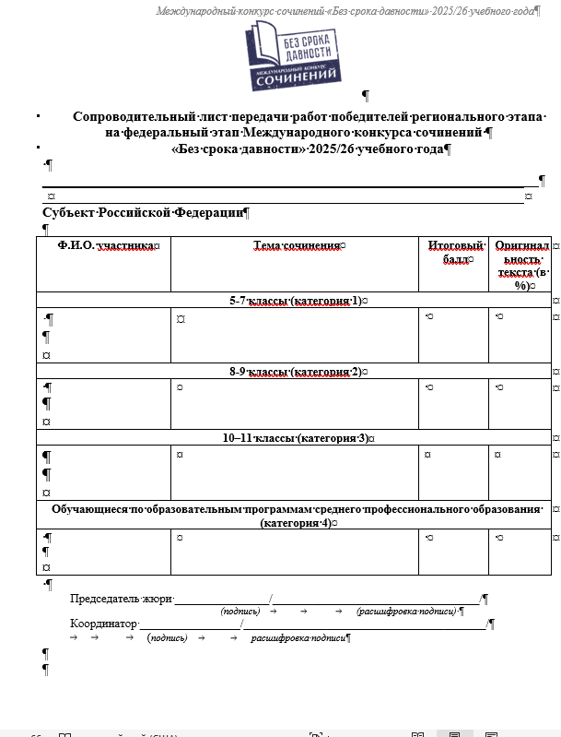
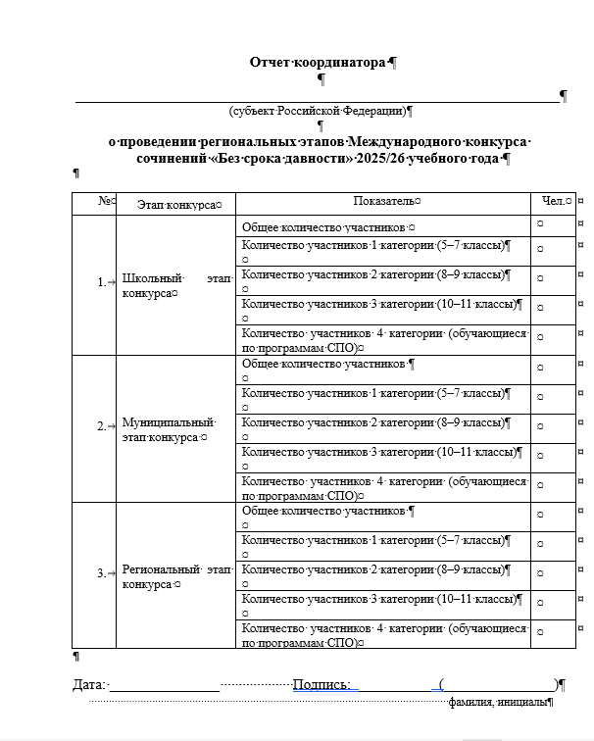
Отчетная документация

Slide 8
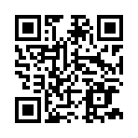
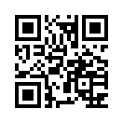
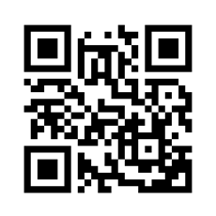
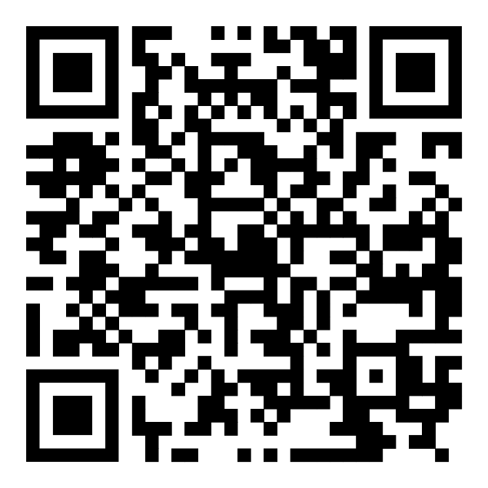


Сайт «Без срока давности»
memory45.su
Страница Конкурса сочинений

